Slide 1
Trestní represe a penologie
Kriminologie (BSSb1166), 16. 12. 2024
Vendula Divišová, FSS MU

Slide 2
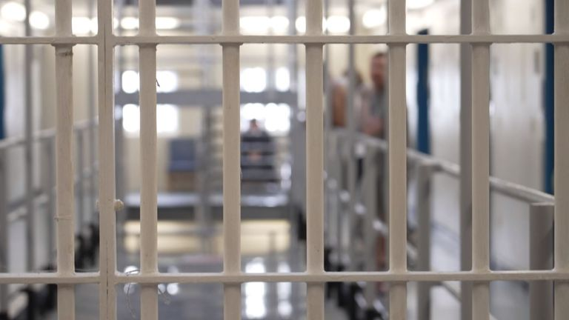
Struktura
základní koncepty / témata
filozofie trestání
vývoj trestní politiky
ukládání trestů v ČR

Slide 3
Trestní represe (základní východiska)
otázka postihu škodlivého chování (ale i preventivní funkce) - následuje kriminalizaci
systém trestní represe – činnost policie, SZ, soudů a vězeňské služby
trestněprávní řešení společensky nežádoucího jednání je ultima ratio (zločin x deviace) - klíčová otázka - co je to zločin?
zásada trestního řízení - odhalování a objasňování TČ + předcházení trestné činnosti a výchova k dodržování zákonů a pravidel občanského soužití
otázka účinnosti represivních opatření (odhalování x stíhání x náprava)

Slide 4
Trestní represe (základní východiska)
trestní politika (kriminální politika)
„souhrn opatření trestněprávní povahy, kterými společnost reaguje na kriminalitu s cílem tento nežádoucí jev kontrolovat, omezit a potlačit. Trestní politika státu je konkretizována především v jeho trestní legislativě hmotněprávní i procesní, v systému a uspořádání orgánů a institucí zajišťujících uplatňování trestněprávních norem i v praktické činnosti těchto subjektů.“
širší cíle: kontrola zločinu (crime control) x spravedlivý proces (due process)

Slide 5
Filozofie trestání
cílem: potrestání již spáchaného zločinu x předejití budoucího zločinu (ochrana společnosti)
Jak určovat přiměřenost trestu? (skutek x pachatel x škoda)
hlavní napětí: právo pachatele nebýt potrestán víc, než si zaslouží (zásada subsidiarity) x ochrana společnosti
tři základní filozofie trestání: odstrašení - retribuce - rehabilitace
další cíle: zneschopnění / (veřejné) odsouzení
STRUČNÁ HISTORIE TRESTÁNÍ
trestání původně rychlé, drsné a veřejné
omezená snaha o nápravu pachatele (x konec 18. století → 50.-60. léta)
70. léta 20. st. - návrat retributivního přístupu

Slide 6
Teorie odstrašení
utilitarismus - C. Beccaria, J. Bentham - lidé jako racionální, svobodná vůle, maximalizace užitku
cílem odstrašit (potenciální) pachatele - zvažování zisků/nákladů
individuální odstrašení x generální prevence (exemplární tresty)
důležitým faktorem publicita - odstrašující i vedlejší účinky trestání
co je odstrašujícím faktorem? - uložený trest x pravděpodobnost dopadení/ odsouzení
problematické prokázat, zda odstrašení funguje (individuální vnímání, racionální x impulsivní zločiny)

Slide 7
Teorie odplaty (retribuční)
vychází z klasické kriminologie (svobodná vůle)
cílem potrestat za již spáchaný zločin
pomsta = určité jednání (újma) si zasluhuje určitý trest („oko za oko...“)
trest smrti - typický příklad retributivního trestání
signál, že společnost trestné činy odsuzuje (publicita)
jak změřit újmu? (následek x úmysl)
vzestup v 70. a 80. letech 20. století
model: „just deserts“ (zasloužený trest) - cílem i ochrana pachatele

Slide 8
Nápravná teorie (rehabilitační)
předpoklad, že se lidé mohou změnit → cílem, aby se z jedince stal lepší a produktivnější člen společnosti
větší podpora - konec 18., začátek 19. st. - zároveň rozšíření instituce vězení (disciplína)
postupně větší důraz na expertízu (medicína, psychologie, psychiatrie)
riziko: pachatel vystaven libovůli orgánů trestní justice (kdy je napraven? → neomezené tresty odnětí svobody)
zlatý věk - po WWII, od 70. let diskreditace rehabilitačního přístupu
návrat s restorativní justicí (cílem náprava vztahů ve společnosti)

Slide 9
Vylučovací teorie (eliminační)
trest jako cesta k dočasné nebo trvalé izolaci pachatele od společnosti
dva cíle – chránit společnost před pachatelem + způsobit pachateli citelnou újmu, která nakonec může vést k jeho nápravě
různé formy – trest odnětí svobody, sociální exkomunikace, vyhnanství, vyhoštění
krajní prostředky – doživotní odnětí svobody a trest smrti
odsouzení tzv. na neurčito (dle míry nápravy a nebezpečnosti)

Slide 10
Kompenzační teorie (restituční)
kritika přílišné represe jako neefektivní
náprava škod a sociálních vztahů – odstranění následků TČ a odškodnění jeho obětí
důležitou součástí – alternativní tresty a jednání pachatele s poškozeným (mediace)
významně posiluje postavení poškozeného v trestním řízení
specifická podoba – tzv. restorativní justice

Slide 11
Kompenzační teorie: Restorativní justice
zločin je především újmou způsobenou pachatelem oběti a spol. hrozbou
komplexní posouzení škody způsobené oběti
cílem odstranění vzniklé škody (x potrestání, převýchova, odstrašení)
aktivní spolupráce pachatele na náhradě způsobené škody
dobrovolná spolupráce oběti
primárním způsobem řešení – vyjednávání

Slide 12
Ukládání trestů
Velká Británie, Criminal Justice Act 2003, Section 142
Any court dealing with an offender in respect of his offence must have regard to the following purposes of sentencing:
the punishment of offenders
the reduction of crime (including its reduction by deterrence)
the reform and rehabilitation of offenders
the protection of the public, and
the making of reparation by offenders to persons affected by their offences

Slide 13
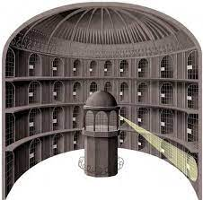
Vývoj trestního systému
Michel Foucalt - Discipline and Punish: The Birth of the Prison (1977)
preindustriální společnosti - tvrdé fyzické tresty (tělo pachatele)
obřady, rituály spojené s výkonem trestu (veřejné popravy)
industriální kapitalistické společnosti - více regulované trestání
cílem nejen potrestat zločin, ale změnit pachatele (duše)
instituce vězení - disciplína a neustálý dohled („Panoptikon“)
role expertízy
trestání odráží fungování moci v moderní společnosti

Slide 14
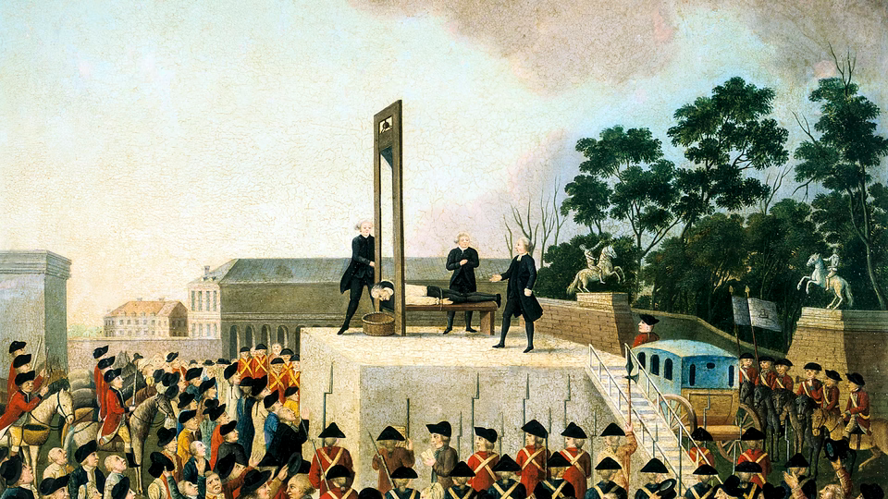
Vývoj trestní politiky
původně zákon a pořádek záležitostí suveréna (král)
18. a 19. století - monopol státu na kontrolu zločinu a trestání
trestání bylo retributivní a drsné
demokratizace - veřejný zájem („společenský kontrakt“)
1. pol. 20. století - pokles zločinu a násilí - chápáno jako institucionální úspěch = vysoká míra neformální sociální kontroly!

Slide 15
Rehabilitativní ideál: vzestup a diskreditace
„penal welfarism“ (od 90. let 19. st., vrchol 50.-60. léta 20. století)
zločin jako sociální problém (otázka socializace, přizpůsobení jedince)
předpoklady: sociální reforma + blahobyt sníží výskyt zločinu
stát zodpovědný za pachatele (vnímán i jako klient)
rehabilitace pachatele (individuální přístup vzhledem k převýchově - odsouzení na dobu neurčitou, kriminologický výzkum, expertíza, sociální práce...) x prostor pro libovůli!
60. léta - zvyšující se míra zločinu, recidivy („nothing works“ sentiment)

Slide 16
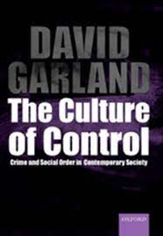
Kultura kontroly
zločin jako normální sociální fakt (absence) sebe-kontroly, ale zároveň zločinec jako jiný, nebezpečný
teorie rutinních aktivit, situační prevence, teorie racionální volby
důraz na oběť (restorativní justice) a ochranu veřejnosti (x pachatel)
cílem trestu: retribuce, odstrašení → nové cíle: snížení rizik a strachu ze zločinu (zvýšení kontroly, dohledu)
politika nulové tolerance, „trestní populismus“, emoce (strach, vztek, fascinace), soukromé subjekty, „community policing“

Slide 17
Ukládání trestů v ČR
pojem účel trestu už není v TZ zakotven - české trestní právo založené na smíšené teorii trestání (spojuje ochranné, nápravné a generálně preventivní působení trestu)
základní zásady trestání a ukládání ochranných opatření:
zásada zákonnosti
zásada přiměřenosti
zásada individualizace použitých sankcí
zásada personality sankce
zásada neslučitelnosti určitých druhů sankcí u téhož pachatele
zásada humanity sankcí

Slide 18
Ukládání trestů v ČR
Druhy trestů (Trestní zákoník, §52)
odnětí svobody | zákaz držení a chovu zvířat
domácí vězení | zákaz pobytu
obecně prospěšné práce | zákaz vstupu na sportovní, kulturní a jiné společenské akce
propadnutí majetku | ztráta čestných titulů nebo vyznamenání
peněžitý trest | ztráta vojenské hodnosti
propadnutí věci | vyhoštění
zákaz činnosti

Slide 19
Ukládání trestů v ČR
trest odnětí svobody - nepodmíněné x podmíněné odsouzení k TOS (s dohledem)
potíže s efektivitou trestu odnětí svobody → alternativní tresty
výhody – ekonomické, penitenciární, kompenzační, trestně-politické
typy alternativních trestů: podmíněné odsouzení (s dohledem) / obecně prospěšné práce / peněžitý trest / trest domácího vězení / trest zákazu vstupu na sportovní, kulturní a jiné společenské akce (a další)
alternativy k potrestání - (podmíněné) upuštění od potrestání (s dohledem / za současného uložení ochranného opatření / zabezpečovací detence)

Slide 20
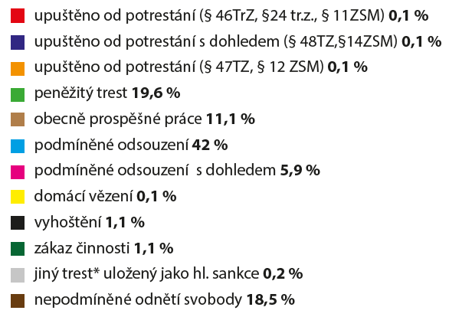
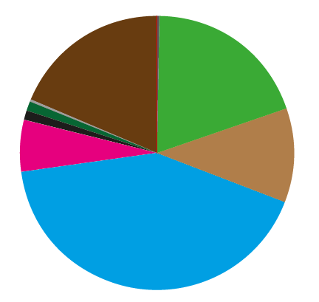
Ukládání trestů v ČR
nejčastější trest - podmíněný TOS a nepodmíněný TOS
dále peněžitý trest, obecně prospěšné práce, podmíněný TOS s dohledem (vzrůstající trend)
od 2016 - nárůst peněžitého trestu

Slide 21
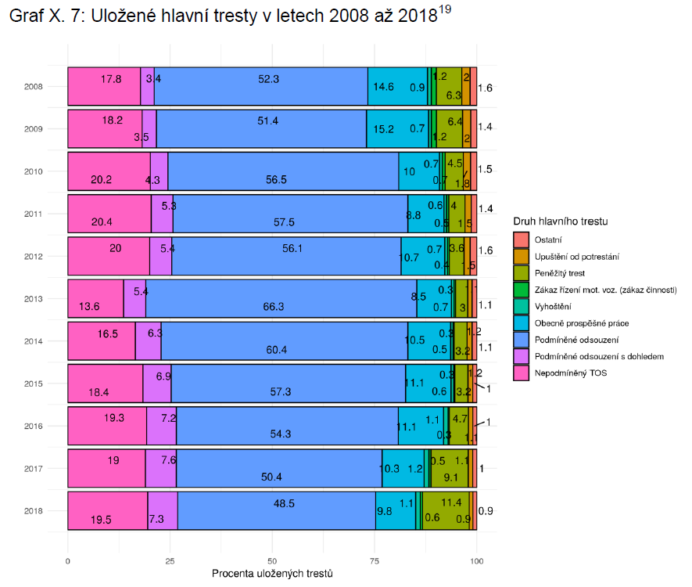

Slide 22
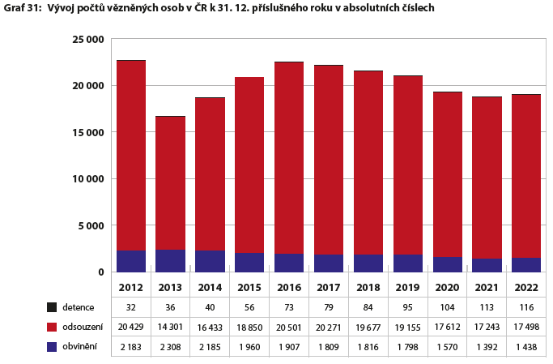
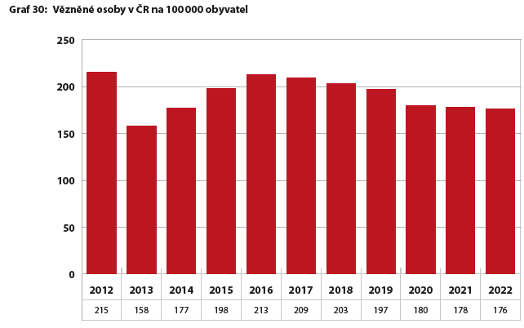

Slide 23
Odklony (alternativní způsoby trestního procesu)
zvláštní způsoby trestního řízení, alternativní ve vztahu k standardnímu projednání věci v hlavním líčení (zpravidla bez soudního projednání tr. věci)
důraz na zájmy poškozeného
podmíněné zastavení trestního stíhání
narovnání
trestní příkaz
podmíněné odložení podání návrhu na potrestání
odložení věci za současného schválení narovnání
odstoupení od trestního stíhání (u mladistvých)
dohoda o vině a trestu
mediace - mimosoudní řešení následků TČ mezi obětí a pachatelem

Slide 24
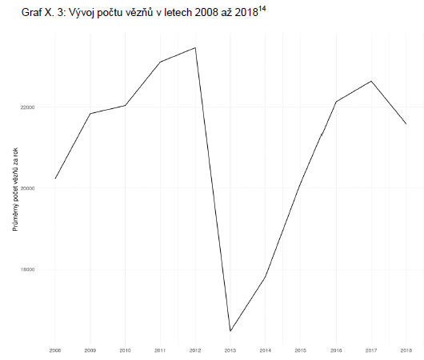
Trest odnětí svobody
klesající kriminalita x vězeňská populace
vysoký počet vězeňské populace – délka trestů, výkon několika TOS a časté ukládání podmíněných trestů bez dohledu
ve vztahu k prvopachatelům užívány výjimečně (do 5 %)
nástup nejčastěji z důvodu nepodmíněného TOS (postupné snižování), dále nařízení výkonu původně podmíněného TOS (zvyšuje se podíl!) a přeměna OPP
více než polovina odsouzených (55,1 %) vykonává více než jeden TOS

Slide 25
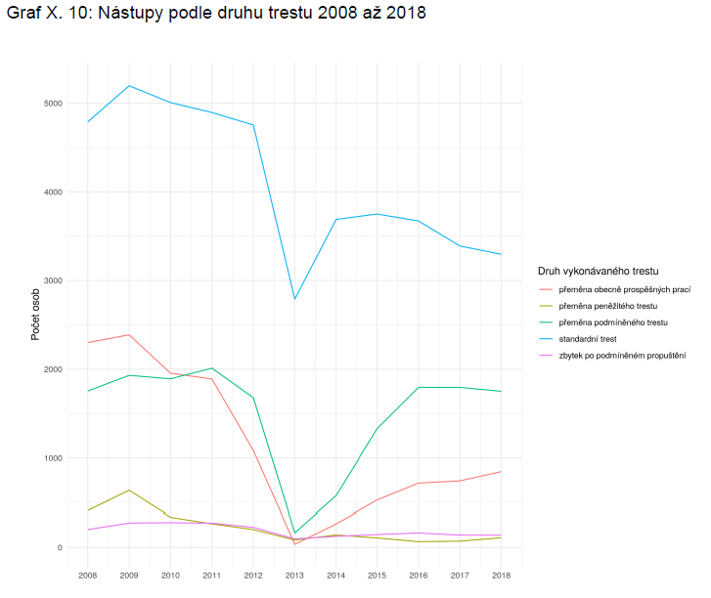

Slide 26
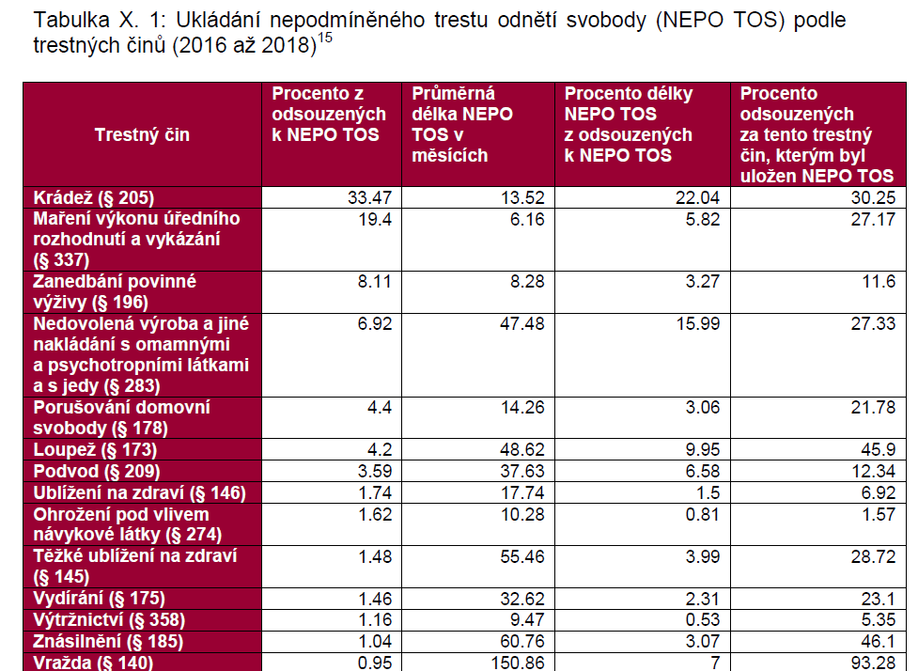

Slide 27
Trest odnětí svobody - řešení?
zaměřit se na délku TOS (x frekvence ukládání)
snížení trestních sazeb - zejména u drogové a majetkové TČ
dekriminalizace - omezené možnosti řešení problému
novelizace v oblasti ukládání trestů (zamezit kumulaci několika TOS)
širší použití alternativních trestů (zejm. peněžitý trest) - zvláště pokud nahradí podmíněný TOS
v menší míře využití odklonů v trestním řízení (podm. zastavení tr. stíhání, narovnání)

